Slide 1
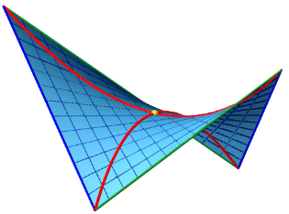
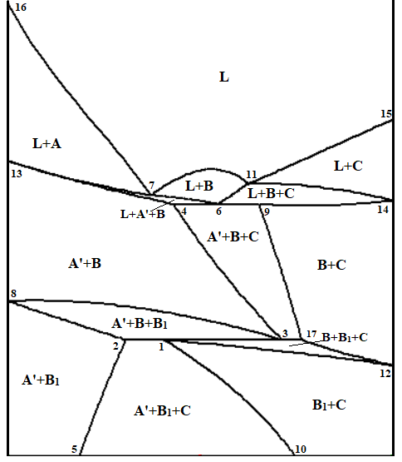
Расшифровка разрезов Т-х-у диаграмм Cr(Al)-Sn-Zn
Рудченко Наталья Александровна
Руководители: Воробьева В.П., Парфенова М.Д.
Институт физического материаловедения СО РАН, Сектор компьютерного конструирования материалов. г. Улан-Удэ
Системы Al-Sn-Zn и Cr-Sn-Zn представляют интерес с точки зрения перспектив создания бессвинцовых припоев. Для полного описания свойств тройных систем следует построить трехмерные (3D) компьютерные модели T-x-y диаграмм этих систем и рассмотреть их политермические (вертикальные) и изотермические (горизонтальные) разрезы.
В программных продуктах СККМ ИФМ СО РАН http://ipms.bscnet.ru/labs/skkm.html автоматизированы процессы построения разрезов Т-х-у диаграмм (рис. 1), которые сопровождаются табличной информацией с подробной расшифровкой (табл. 1).
Таблица 1. Расшифровка вертикального разреза (рис. 1).
№ | Поверхность | Контур | Разрез | Обозначение
1 | v^{r}_{B1С(Q2-0)} | B1_{Q2}C_{Q2}C⁰_{Q2}B1⁰_{Q2} | (B1_{Q2}-C_{Q2})(C⁰_{Q2}-B1⁰_{Q2}) | 1-10
2 | v^{r}_{A'B1(Q2-0)} | A'_{Q2}B1_{Q2}A'⁰_{Q2}B1⁰_{Q2} | (A'_{Q2}-B1_{Q2})(A'⁰_{Q2}-B1⁰_{Q2}) | 2-5
3 | v^{r}_{B1C(B)} | B1_{Q2}B1_{C}C_{B1}C_{Q2} | (B1_{Q2}-C_{Q2})(B1_{C}-C_{B1}) | 12-17
4 | v^{r}_{BC(B1)} | e^{B}_{B1C}B_{Q2}C_{Q2}C_{B1} | (e^{B}_{B1C}-C_{B1})(B_{Q2}-C_{Q2}) | 1-12
5 | v^{r}_{A'B1(B)} | A՜_{B1}A՜_{Q2}B1_{Q2}B1_{A՜} | (A՜_{B1}-A՜_{Q2})(B1_{Q2}-B1_{A՜}) | 8-2
6 | v^{r}_{A'B(B1)} | A՜_{B1}A՜_{Q2}B_{Q2}p^{B}_{AB1} | (A՜_{B1}-p^{B}_{AB1})(A՜_{Q2}-B_{Q2}) | 8-3
7 | v^{r}_{BC(A')} | B_{E}B_{Q2}C_{Q2}C_{E} | (B_{E}-C_{E})(B_{Q2}-C_{Q2}) | 9-17
8 | v^{r}_{A'B(C)} | B_{E}B_{Q2}A՜_{Q2}A՜_{E} | (B_{E}-A՜_{E})(B_{Q2}-A՜_{Q2}) | 4-3
9 | s^{r}_{BC} | C_{B}C_{E}B_{E}B­_{C} | (C_{B}-B­_{C})(C_{E}-B_{E}) | 14-9
10 | q^{r}_{CB} | Ee_{BC}C_{B}C_{E} | (E-e_{BC})(e_{BC}-C_{B}) | 14-11
11 | q^{r}_{BC} | EB_{E}B­_{C­}e_{BC} | (E-e_{BC})(E-B_{E}) | 11-6
12 | s^{r}_{A'B} | B_{E}B_{A}A՜_{B}A՜_{E} | (B_{E}-A՜_{E})(B_{A}-A՜_{B}) | 13-4
13 | q^{r}_{BA'} | EB_{E}B_{A}e_{AB} | (E-B_{E})(E-e_{AB}) | 7-6
14 | q^{r}_{A'B} | Ee_{AB}A՜_{B}A՜_{E} | (E-e_{AB})(e_{AB}-A՜_{B}) | 13-7
15 | h^{Q2} | Q₂A՜_{Q2}B_{Q2}B1_{Q2}(A՜_{Q2}B_{Q2}B1_{Q2}) | (A՜_{Q2}-B1_{Q2})(B1_{Q2}-B_{Q2}) | 2-3
16 | h^{Q2}­­­­_{A'B1C} | A՜_{Q2}B1_{Q2}C_{Q2} | (A'_{Q2}-B1_{Q2})(B1_{Q2}-C_{Q2}) | 2-1
17 | h^{Q2}_{BB1C} | B_{Q2}B1_{Q2}C_{Q2} | (B1_{Q2}-C_{Q2})(B1_{Q2}-B_{Q2}) | 1-3
18 | h^{E} | EA՜_{E}B_{E}C_{E}(A՜_{E}B_{E}C_{E}) | (A՜_{E}-B_{E})(B_{E}-C_{E}) | 4-9
19 | h^{E}_{ABE} | EA՜_{E}B_{E} | (A՜_{E}-B_{E})(B_{E}-E) | 4-6
20 | h^{E}_{ВCE} | EВ_{E}C_{E} | (B_{E}-E)(E-C_{E}) | 6-9
21 | q_{A} | Ae_{A՜B}Q₁(Q)Ee_{A՜՜С} | (A՜_{B}-e_{A՜B})(e_{A՜B} -E) | 16-7
22 | q_{C} | Ce_{A՜՜С}Q₁(Q)EeBC | (e_{BC}-С_{B})(e_{BC}-E) | 15-11
23 | q_{B} | Be_{A՜B}Ee_{BC} | (e_{BC}-E)(e_{A՜B}-E) | 11-7
Рисунок 1. Вертикальный разрез S1(0, 0.7, 0.3) – S2(0.3, 0.7, 0) T-x-y диаграммы системы Al-Sn-Zn (A-B-C).
A’ и A’’ – продукты распада твердого раствора Al (А), В₁ – низкотемпературная модификация Sn (B).
Исследование выполнено в соответствии с госзаданием ФГБУН ИФМ СО РАН на 2021-2023 гг. (проект № 0270-2021-0002).
Контакты
vluts@ipms.bscnet.ru
http://ipms.bscnet.ru/labs/skkm.html
+ 7 (3012) 41-58-63

